Slide 1
Sygnały i Systemy
(SYSY)
Wykład 4

Slide 2
Widmo sygnału
Wykładniczy szereg Fouriera stanowi „zespoloną reprezentację” sygnału za pomocą trygonometrycznych funkcji sinus i cosinus, dając podstawę analizy harmonicznej / widmowej (można łatwo wyznaczyć zależność między współczynnikami rozwinięcia w trygonometryczny i w wykładniczy szereg Fouriera).
Współczynniki F_{n} zależą od całkowitej wielokrotności stałej ω₀ . Wykres tych współczynników w funkcji pulsacji ω jest nazywany fourierowskim widmem lub krótko widmem sygnału f(t). W przypadku reprezentacji sygnału za pomocą wykładniczego szeregu Fouriera widmo istnieje tylko dla dyskretnych wartości ω = 0, ±ω₀, ±2ω₀, ±3ω₀, . . . ; mamy więc tutaj do czynienia z tak zwanym widmem dyskretnym. Widmo to określa sygnał w sposób wzajemnie jednoznaczny w rozpatrywanym przedziale czasu (t₁ , t₂), a sygnał okresowy w całym przedziale czasu.
Ponieważ współczynniki F_{n} są na ogół wielkościami zespolonymi, to często rozróżnia się widmo amplitudy, czyli wykres modułu F_{n} w funkcji pulsacji, oraz widmo fazy, czyli wykres argumentu F_{n} w funkcji pulsacji.

Slide 3
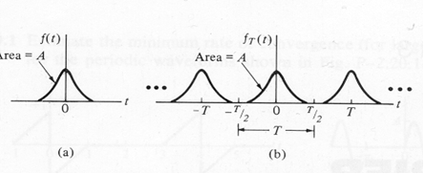

Widmo sygnałów nieokresowych
$f\left(t\right)$ - sygnał nieokresowy, energetyczny

Slide 4
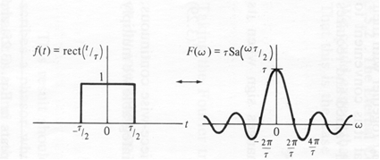

Widmo sygnałów nieokresowych – widmo ciągłe = transformata Fouriera
$$f\left(t\right)=\frac{1}{2π}\int_{−∞}^{∞}{F(ω)e^{jωt}dω}$$
$$F(ω)=\int_{−∞}^{∞}{f_{ }}\left(t\right)e^{−jωt}dt$$
Warunek istnienia widma: sygnał f(t) jest energetyczny lub spełnia warunki Dirichleta w całym przedziale czasu.
Przykład:

Slide 5
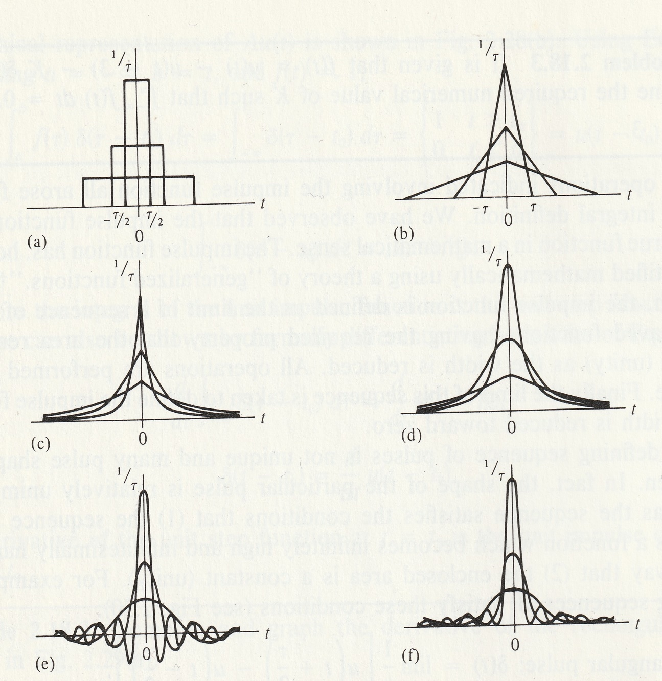

Dystrybucja delta Diraca (funkcja impulsowa)
$f\left(t\right)∗δ\left(t\right)=$
$=\int_{−∞}^{∞}{f\left(τ\right)δ\left(t−τ\right)dτ=f(t)}$

Slide 6
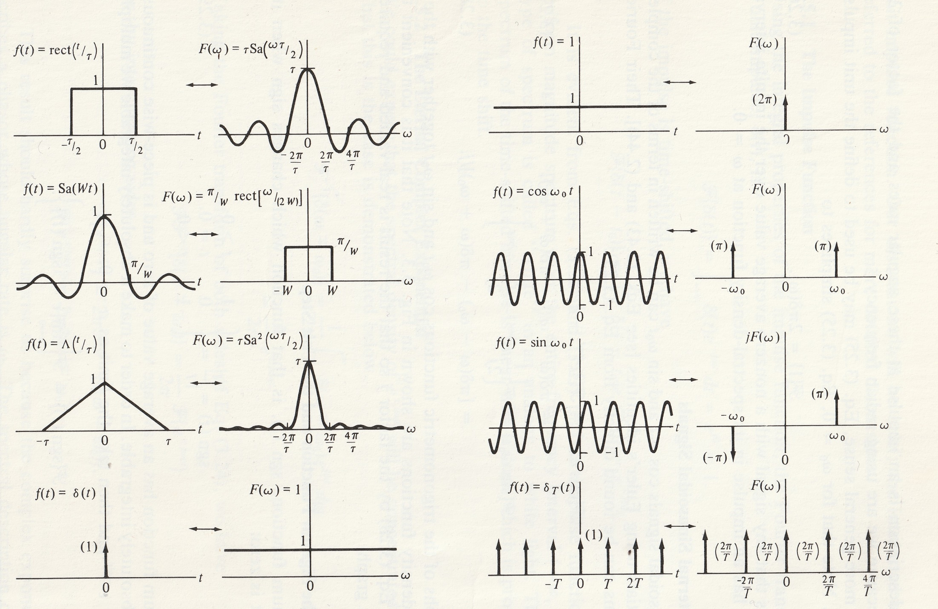
Widma wybranych sygnałów

Slide 7

Widmo ciągłe sygnałów okresowych
$e^{jω_{0}t}↔ 2πδ(ω−ω_{0})$
Przykład:
$f_{T}\left(t\right)=\sum_{n=−∞}^{∞}{δ(t−nT)}$ $F_{n}=\frac{1}{T}\int_{−\frac{T}{2}}^{\frac{T}{2}}{δ\left(t\right)e^{−jnω_{0}t}=}\frac{1}{T}$ $ω_{0}=2π/T$ $F_{T}\left(ω\right)=\frac{2π}{T}\sum_{n=−∞}^{∞}{δ(ω−nω_{0})}$
$f_{T}\left(t\right)=\sum_{n=−∞}^{∞}{Arect\left(t−nT | τ\right)}$ $F_{n}=\frac{Aτ}{T}Sa\left(nω_{0}\frac{τ}{2}\right)$
$$F_{T}\left(ω\right)=\frac{2πAτ}{T}\sum_{n=−∞}^{∞}{Sa\left(nω_{0}\frac{τ}{2}\right)δ(ω−nω_{0})}$$

Slide 8
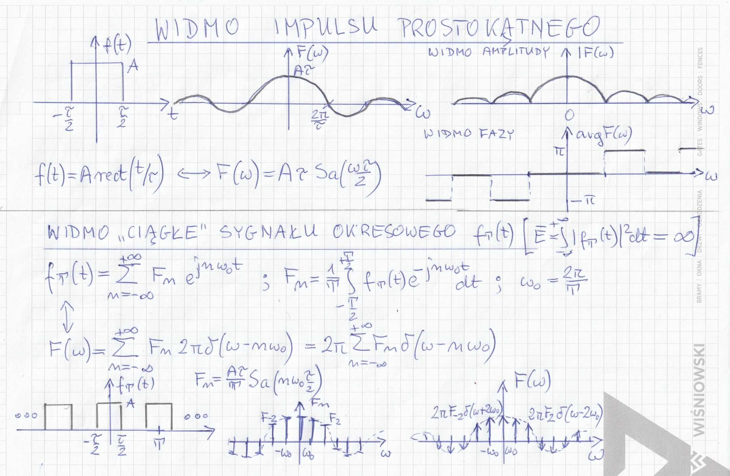
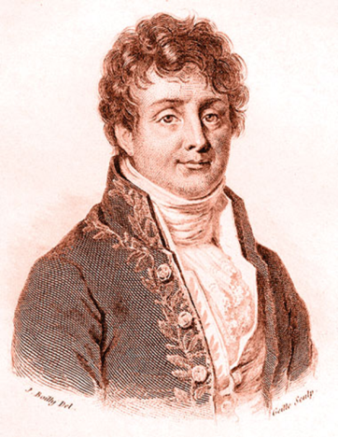
Widmo ciągłe i dyskretne - przykład

Slide 9
Podsumowanie
Sygnały okresowe mogą być reprezentowane na całej osi czasu dyskretnym widmem Fouriera za pomocą rozwinięcia w wykładniczy szereg Fouriera.
Widmo ciągłe (transformata Fouriera) może reprezentować sygnały energetyczne ciągłe w czasie.
Widmo ciągłe można wykorzystać do reprezentacji sygnałów okresowych, wykorzystując deltę Diraca – widmo jest na osi ciągłej pulsacji, ale ma postać prążków.

Slide 10
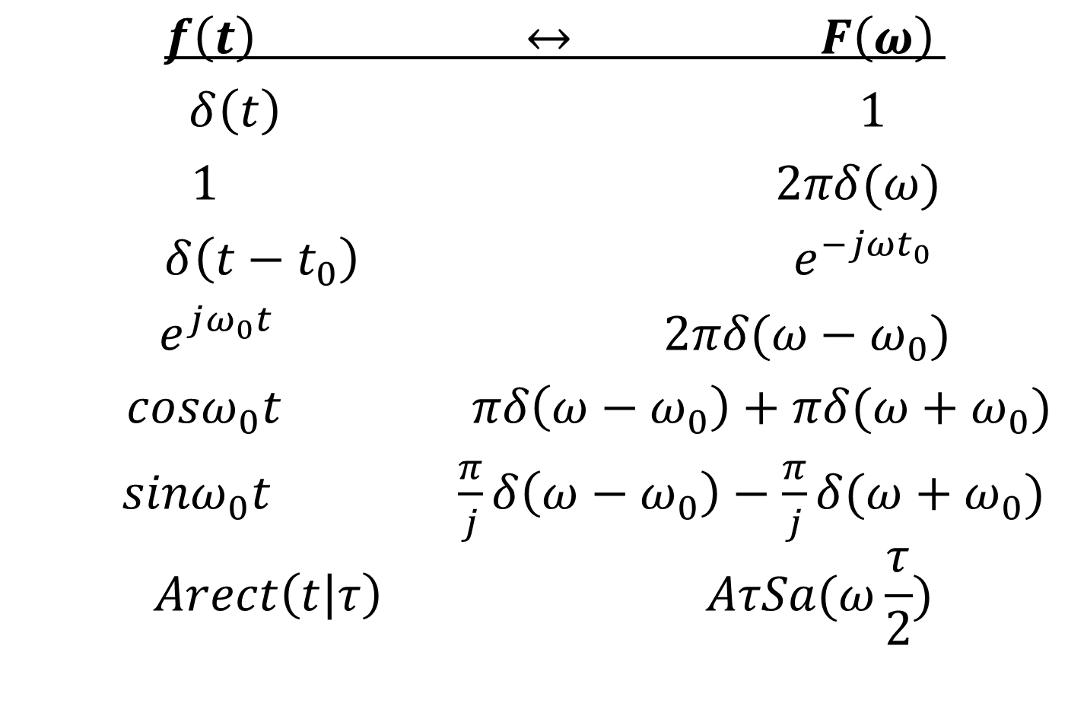
Widma wybranych sygnałów
$f\left(t\right) ↔ F\left(ω\right)$
$δ\left(t\right) 1$
$1 2πδ(ω)$
$δ\left(t−t_{0}\right) { e}^{−jωt_{0}}$
$e^{jω_{0}t} 2πδ(ω−ω_{0})$
$cosω_{0}t πδ\left(ω−ω_{0}\right)+πδ(ω+ω_{0})$
${sinω}_{0}t \frac{π}{j}δ\left(ω−ω_{0}\right)−\frac{π}{j}δ(ω+ω_{0})$
$$Arect\left(t | τ\right) AτSa(ω\frac{τ}{2})$$

Slide 11
Właściwości transformaty Fouriera (1)
Liniowość
Transformata Fouriera jest operacją opartą na całkowaniu, a zatem spełnia zasadę superpozycji, czyli jest operacją liniową. Stąd na przykład dla dowolnych stałych a₁ i a₂ zachodzi:
ℱ ,
gdzie F₁(ω) oraz F₂(ω) są transformatami Fouriera odpowiednio sygnałów f₁(t) i f₂(t) .
Ta z pozoru trywialna właściwość odgrywa niezwykle ważną rolę w analizie przetwarzania sygnałów przez systemy liniowe.

Slide 12
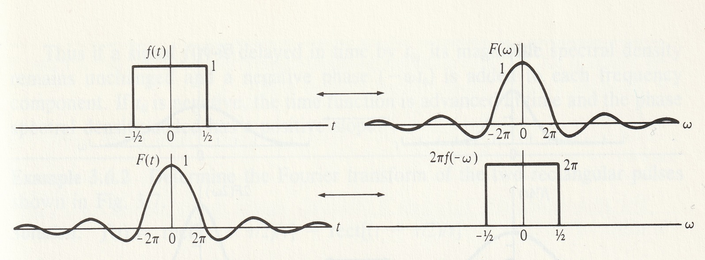
Właściwości transformaty Fouriera (2)
Dualność
Pomiędzy reprezentacją sygnału w dziedzinie czasu i w dziedzinie częstotliwości zachodzi dualność, wyrażona w następujący sposób:
Jeżeli ℱ{f(t)}=F(ω) , to wówczas ℱ{F(t)}=2πf(-ω)

Slide 13
Właściwości transformaty Fouriera (3)
Skalowanie
Rozszerzanie bądź kompresja sygnału f(t) w czasie (skalowanie poprzez stałą α) wpływa na jego widmo F(ω) według twierdzenia:
Jeżeli ℱ{f(t)}=F(ω) , to ℱ ,
co oznacza, że w dziedzinie pulsacji widmo zachowuje się odwrotnie – im bardziej wąski sygnał ( ) tym szersze widmo, przy poszerzaniu sygnału ( ) jego widmo ulega kompresji.

Slide 14
Właściwości transformaty Fouriera (4)
Przesunięcie w dziedzinie czasu
Przesunięcie sygnału f(t) w czasie (opóźnienie lub przyspieszenie) o pewną wartość t₀ powoduje zmianę widma wg twierdzenia:
Jeżeli ℱ{f(t)}=F(ω) , to ℱ
Przesunięcie sygnału w czasie nie powoduje zatem zmiany widma amplitudy, natomiast do widma fazy dodaje się element (-ωt₀) .
Zastosowania: pomiar odległości, GPS, CT, NMR

Slide 15
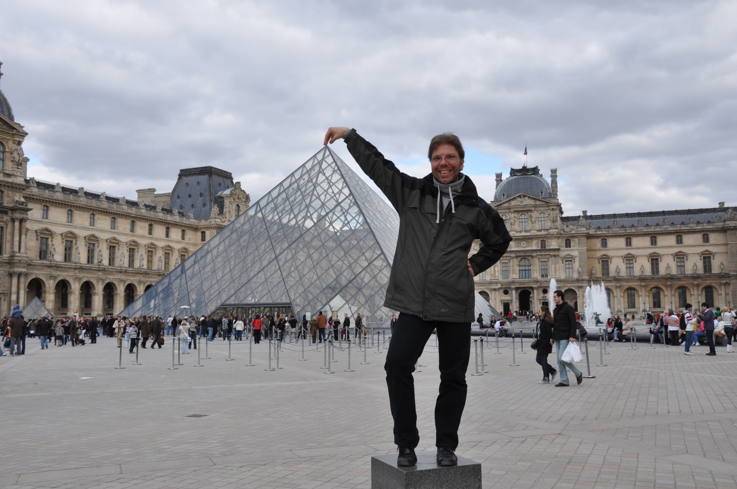
Właściwości transformaty Fouriera (4 cd.)

Slide 16
Właściwości transformaty Fouriera (5)
Przesunięcie w dziedzinie częstotliwości
„Dualną” właściwością w stosunku do przesunięcia w dziedzinie czasu jest przesunięcie w dziedzinie częstotliwości, wyrażone twierdzeniem:
Jeżeli ℱ{f(t)}=F(ω) , to ℱ .
Przesunięcie widma sygnału o ω₀ rad/s jest spowodowane pomnożeniem sygnału w dziedzinie czasu przez czynnik . Łatwo na tej podstawie wyznaczyć efekt w dziedzinie częstotliwości jaki np. daje pomnożenie sygnału f(t) przez cos(ω₀t):
ℱ ℱ = .

Slide 17
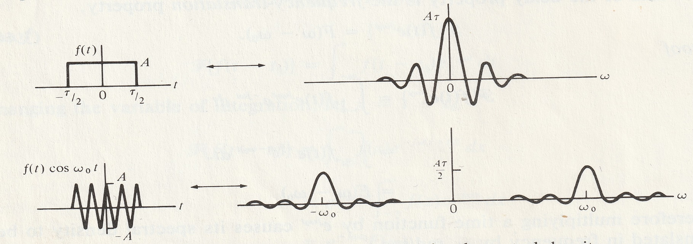
Właściwości transformaty Fouriera (5) c.d.
(„Twierdzenie o modulacji”)
Zastosowania: radiofonia, telewizja, telekomunikacja … (AM, FM, PCM, PSK, FDM)
Przykład:

